Slide 1
Programação I: Arrays
Rodrigo Paes

Slide 2
Imagine o seguinte problema
Calcule a média dos n números dados e também imprima a relação dos n números dados
Solução
int n1, n2, n3, n4, …, n100
scanf(“%d”, &n1);
scanf(“%d”, &n2);
scanf(“%d”, &n3);
…
scanf(“%d”, &n100);
…
printf(“%d%d%d%d%d%d …”, n1,n2,n3 …);

Slide 3
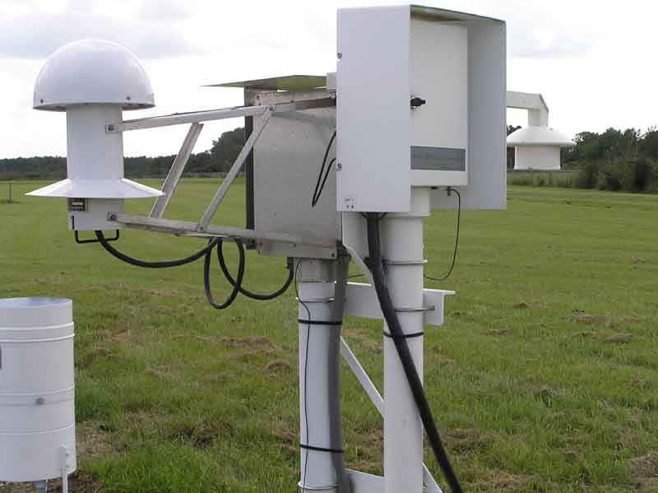
Ou o seguinte problema
Um sensor informa a temperatura a cada 30 minutos
A temperatura está em Farenheit
Você deve armazenar as últimas 48 leituras em Celsius

Slide 4
Sua provável solução
float temp1,temp2, temp3, temp4, temp5, temp6, temp7, temp8, temp9, temp10, temp11, temp12, temp13, temp14, temp15, temp16, temp17, temp18, temp19, temp20, temp21, temp22, temp23, temp24, temp25, temp26, temp27, temp28, temp29, temp30, temp31, temp32, temp33, temp34, temp35, temp36, temp37, temp38, temp39, temp40, temp41, temp42, temp43, temp44, temp45, temp46, temp47, temp48;
scanf(“%f%f%f%f%f%f%f%f%f%f%f%f%f%f%f%f%f%f%f%f%f%f%f%f%f%f….)
…

Slide 5
Que tal assim?
Primeiro problema
int numeros[100];
for (i =0 ; i < 100; i++)
{
scanf(“%d”, &numeros[ i ] );
}
Melhor né?

Slide 6
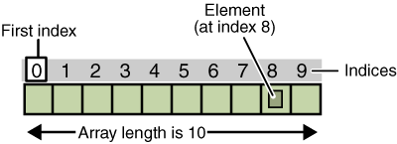
Arrays
Uma variável que pode armazenar vários valores de um mesmo tipo
Exemplos
int numeros[2000];
char palavra[50];
float notas[30];

Slide 7
Exercícios
Leia 10 números reais em um array “a”
Imprima quantos números de “a” são negativos
Depois de ler o array, leia mais um número x. Imprima quantas vezes x apareceu no array
Crie e preencha um outro array, “b”. Só que dessa vez o array é de inteiros. Cada posição de b indica 1 se o valor lido na mesma posição do array “a” é positivo e 0 caso contrário.

Slide 8
Exercícios (cont.)
Imprima a posição onde se encontra o maior valor do array “a”. Se houver mais de um valor maior, devolver a posição da primeira ocorrência
Crie um array de inteiros “c”. Coloque somente a parte inteira dos elementos de “a” em “c”.
Substitua os elementos de valor ímpar de “c” por -1 e os pares por +1

Slide 9

Mais exercícios, agora no huxley:
Sequência da 10
Reserva de passagens
Ordenação Ingênua
Média de n números
Matrículas Duplas
Inverso
Iguais a n
Fila de banco

Slide 10
Arrays bidimensionais
Suponha
04 alunos
04 notas cada
Suponha que você deve fazer um programa que armazena as 04 notas de até 10 alunos
 | Nota 1 | Nota 2 | Nota 3 | Nota 4
Maria | 9.5 | 3.2 | 2.8 | 10
José | 8 | 8 | 7 | 6
Carlos | 5 | 3 | 4 | 2
Luiza | 9 | 9 | 7 | 8

Slide 11
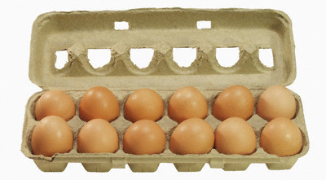
Arrays bidimensionais
Você pode usar arrays, com duas dimensões
4 X 5
5 X 3
2 X 6

Slide 12
Arrays bidimensionais
Útil para representar matrizes e tabelas
Declaração
<tipo> <identificador>[<linhas>][<colunas>];
Exemplo:
int tabuleiro[2][4];
Inicialização
int tabuleiro[2][4] = { {1,0,1,0}, {1,1,1,1} };

Slide 13
Arrays bidimensionais
int matriz[4][5]
char matriz[5][3]

Slide 14
Array bidimensional
Acesso e atribuição através de índices
int tabuleiro[2][4];
// Atribuindo valores a primeira linha
tabuleiro[0][0] = 0;
tabuleiro[0][1] = 0;
tabuleiro[0][2] = 0;
tabuleiro[0][3] = 0;
// Atribuindo valores a segunda linha
tabuleiro[1][0] = 0;
tabuleiro[1][1] = 0;
tabuleiro[1][2] = 0;
tabuleiro[1][3] = 0;

Slide 15
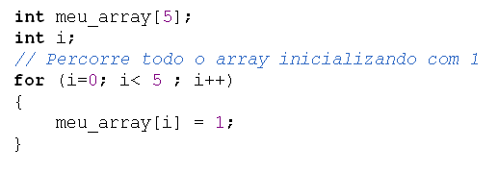
Percorrendo arrays
Em um array unidimensional podemos fazer

Slide 16
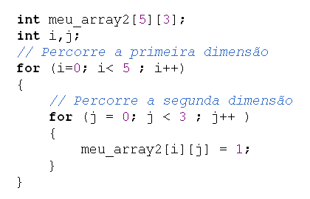
Percorrendo arrays
Já em um array bidimensional, como fazer?
int meu_array2[5][3];

Slide 17
Exercício (para classe) – matriz transposta
Dada uma matriz qualquer (3 X 4)
Gere uma matriz (4 X 3 )
Não precisa usar scanf, declare a matriz 3X4 como uma variável e a inicialize
Também declare a matriz 4X3 como uma variável, mas inicialize ela durante o programa
Solução: matriz_inverter.c
5 | 8 | 7 | 1
2 | 4 | 6 | 0
9 | 3 | 10 | 11
5 | 2 | 9
8 | 4 | 3
7 | 6 | 10
1 | 0 | 11

Slide 18
Início da solução
#include<string.h>
#include<stdio.h>
#define LINHAS 3
#define COLUNAS 4
int main()
{
int a[LINHAS][COLUNAS] = {{5,8,7,1},{2,4,6,0},{9,3,10,11}};
int b[COLUNAS][LINHAS];
…

Slide 19
Exercícios
Dada uma matriz de inteiros n X n, imprimir nas seguintes ordens:
1 | 12 | 11 | 10
2 | 13 | 16 | 9
3 | 14 | 15 | 8
4 | 5 | 6 | 7
1 | 2 | 3
4 | 5 | 6
7 | 8 | 9
1 | 4 | 7
2 | 5 | 8
3 | 6 | 9

Slide 20


Exercícios
Adição de matrizes
Dadas duas matrizes de mesmo tipo, A e B, denomina-se matriz soma (A+B) a matriz obtida adicionando-se os elementos correspondentes de A e B.
Exemplo, dada as matrizes A e B determine A+B.

Slide 21

Exercícios
Dada uma matriz, indique se ela é simétrica.
Uma matriz simétrica é uma matriz quadrada de ordem n, que satisfaz A^{t} = A
Ou seja, a matriz é igual a sua transposta
Ou ainda:
Exemplos

Slide 22
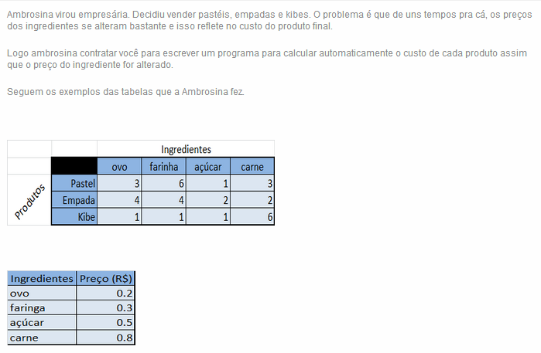
Exercícios
Pastelaria da Ambrosina

Slide 23
Exercícios
Matrizes
Posições livres
Quadrado Mágico
Multiplicação da Diagonal de uma Matriz
Mega Damas
Fábrica de Motores
Avaliador de jogo da velha

Slide 24
Lembre dos princípios!
Vocabulário
Fluxo
Estado
Incremental
Abstraia

Slide 25
Função sizeof
Essa função retorna o número de bytes ocupada por uma variável
sizeof.c

Slide 26
Arrays e ponteiros
O identificador de um array é, na verdade, um ponteiro para o primeiro elemento do array
int meu_array[10];
int *p_inteiro;
p_inteiro = meu_array;
p_inteiro = &meu_array[0];
Equivalentes

Slide 27
Sendo assim, a voltando para a função de média, poderíamos fazer …
arrays3.c

Slide 28
Mudando o nosso programa de media
O usuário deve digitar n notas
O número máximo de notas digitadas é 10
Ele deve digitar -1 para encerrar a digitação
O programa deve fornecer como saídas
A média das notas digitadas
A quantidade de notas maiores que a média

Slide 29
Solução
arrays4.c

